Slide 1






1.2.2 圆 的 切 线
一.直线与圆的位置关系
当直线与圆有2个公共点时,直线与圆相交;当直线与圆只有1个公共点时,直线与圆相切;此时直线是圆的切线,公共点称为切点;当直线与圆没有公共点时,直线与圆相离.

Slide 2


切线的判定定理 过半径外端且与这条半径垂直的 直线是圆的切线.
切线的性质定理 圆的切线垂直于经过切点的半径.

Slide 3






例题选讲
例1.如图,已知P为⊙O外一点,以PO为直径作⊙M, ⊙M交⊙O于A,B,求证:PA,PB是⊙的切线.

Slide 4
例2.如图,从圆外一点P引⊙O的两条切线PA,PB,点A,B为切点.求证:
(1)PO平分∠APB;
(2)PO垂直平分线段AB.
A
C
P
O
B
切线长定理 从圆外一点引圆的两条切线长相等.

Slide 5
例3.如图, ⊙O与⊙O/ 外切于点P,一条外公切线切两圆于点A,B,求证:∠APB=90⁰ .
A
Q
B
O
P
O/

Slide 6










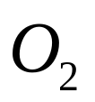










例4.把两圆的外公切线夹在两切点间的线段长称为两圆外公切线的长,证明:两圆的外公切线的长等于内公切线夹在外公切线间的线段的长.
(2)
(1)

Slide 7


二.弦切角
弦切角的定义 顶点在圆上,一边与圆相切,另一边与圆相交的角称为弦切角.弦切角的顶点就是切点.
弦切角定理 弦切角的度数等于所夹弧的度数的一半.
C
E
D
O
推论 同弧(或等弧)上的弦切角相等,同弧(或等弧)上的弦切角与圆周角相等.
B
A

Slide 8






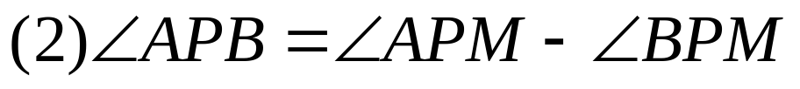


例题选讲
例5.如图 ,两圆内切于点P,大圆的弦AD与小圆相离,PA,PD交小圆于点E,F,直线EF交大圆于点B,C,
求证:(1)EF//AD;
(2) ∠APB= ∠CPD.
M
N
∴∠APB= ∠CPD.

Slide 9
三角形内切圆的有关问题
三角形的三内角平分线交于一点,这点到三角形的三边距离相等,以此交点为圆心,该点到边的距离为半径作圆,该圆必与三角形的三边都相切.该圆就是三角形的内切圆,三角形则是圆的外切三角形,该点称为三角形的内心.
例6.证明三角形的面积等于内切圆的半径与三角形的周长的乘积的一半.
A
B
O
C

Slide 10








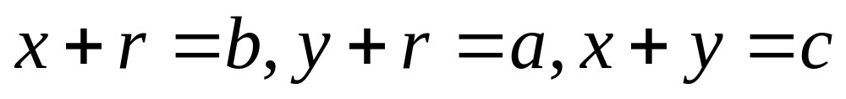
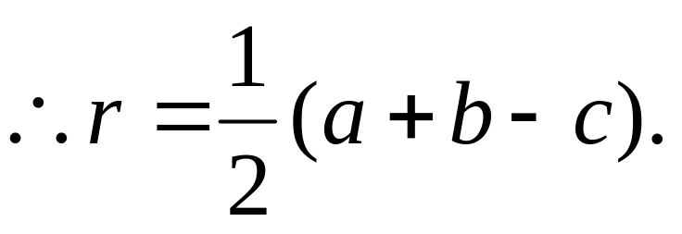
例7.已知直角三角形的两直角边为a,b,斜边长为c,证明:其内切圆半径r等于(a+b-c)/2.

